Slide 1
数学手册网 mathHandbook.com
黄卫光博士
手机：0061413008019
Email：DrHuang@DrHuang.com
QQ： 1662657603
微信：DrHuang8
网站: DrHuang.com

Slide 2
目 录
项目
概述
优势
技术原理
成熟性
技术检测
市场
市场推广
经济效益
商业模式
获利方式
投资计划
发展计划
队长
团队能力
总结

Slide 3
1. 目的与创新
把澳洲技术产品向中国推广,添补中国网上数学软件的开发和工业化生产的空白。
提供一种在线的可满足各种计算要求的、并集科研、教学、工业应用于一身的数学解决方案：数学教育云计算平台。
可延伸到其他科目，例如：化学教育平台。
技术创新: 在线点击添加新函数新功能。
在线计算任意分数阶微积分的功能,世上独一无二。

Slide 4
2. 项目概述
提供在线的可满足各种计算要求的、并集科研、教学、工业应用于一身的数学解决方案: 数学教育云计算平台。关键技术有三大平台：
云计算平台: 随时随地计算。在线数学软件，网上符号计算器, 按数学公式符号输入，按键即可计算, 操作方便, 提供数值解、分析解、图解。
软件开发平台：随时随地开发。用户自定义函数，开发软件包，自动装载软件包，在线动态添加新函数新功能。
数学教育平台: 随时随地学习。学生自主和互动式学习,发链接就与别人分享动手计算, 适合教学。

Slide 5
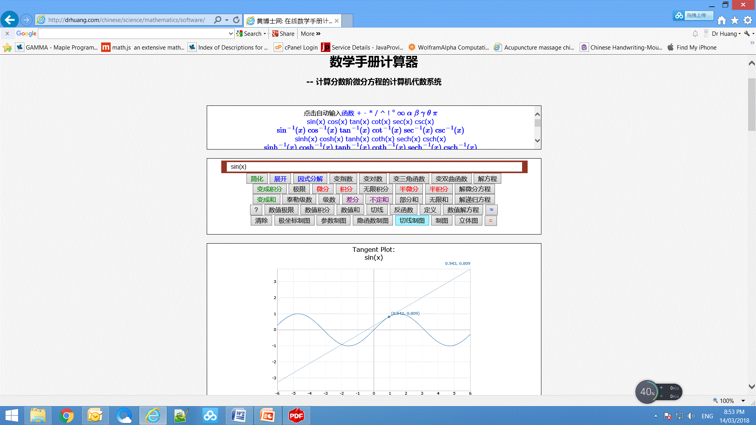
软件截图界面

Slide 6
3. 优势
本项目功能丰富，内容多，产品性能、品牌、销售渠道优于对手产品。
研发优势：在澳洲、中国拥有博士研发团队。
产品优势：在线软件,不要下载安装,在手机上,随时随地计算, 在线计算任意分数阶微积分的功能,世上独一无二。发链接与别人分享动手计算, 适合教学.
操作优势：用户按数学公式符号输入，按键即可计算, 象计算器一样操作方便。
技术优势：Java 技术“编写一次，任何地方都可使用”，减少了软件研究、开发、应用的花费。
营销优势：有国内外客户基础。
成本优势：云计算低成本。

Slide 7
4. 技术原理图
用户 软件包
/|\ |
\|/ \|/
------------------------------------------
| 数学公式界面 |
------------------------------------------
/|\
\|/
------------------------------
-------> | 推理器 | <---------
| ------------------------------ |
\|/ \|/
---------------------------- --------------------
| 知识库 | | 数据库 |
---------------------------- --------------------

Slide 8
计算机程序设计线路图

Slide 9
5. 成熟性
理论依据: 从1990年开始研发数学软件,
累计投入研发25年, 价值超过140万元.
在国内外学术刊物发表了65篇论文.
实验依据: 1991年已经成功开发了PC 计算机DOS 版本数学软件SymbMath.
1991年至今, 在世界各国软件下载网站(例如: download.com) 都有Symbmath
1996年开发Java 版本软件, 已在网络上运行10多年，稳定性和关键技术已成熟

Slide 10
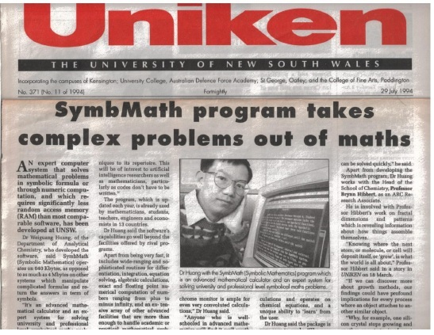
20多种国外期刊已检测评论
1994年7月29日第11期新南威尔士大学校报<<Uniken>>头版头条评论: ”SymbMath是解数学难题的高级数学计算器和专家系统软件”.
IEEE Micro, 1992.
IEEE Expert, 1993.
Aus. PC World, 1992 June, July; 1993 July.
PC Plus, 1993, June.
Physics World, 1993, June.
AI Expert, 1995, Mar.
Desktop Engineering, 1995.

Slide 11
7. 市 场
市场：从制造飞机到汽车工业、从建筑工程到工程计算、从大学到小学、从设计院到研究所、从数学教育到智慧教育。
用户：工业、工程、科技人员、学生教师。
市场容量：全国有60多万所学校，学生总数为2亿。仅以学生2亿人最低每月10元套餐推算，每年会员费是240亿元。
竞争: 张景中院士的Z+Z 数学教育软件，
matlab，Symbolic calculator, pocketCAS。

Slide 12
8. 市场推广计划
预计发布时间：第1年
  针对个人的产品推广。
  用户：个人、学生或小型项目团队。
预计发布时间：第2年
  针对学校的产品推广。
  用户数：在100点以下的学校。
预计发布时间：第3年
  针对大学、设计院、研究机构的产品推广。
  用户数：达到100点至1000点的院校机构。
预计发布时间：第4年
  针对大中型企业的产品推广。
  用户数：达到1000点或以上的跨区域企业。

Slide 13
9. 经济效益
内容\年度 | 第1年 | 第2年 | 第3年 | 第4年 | 第5年
销售数量 (台/套） | 1100 | 1.32万 | 2.64万 | 5.28万 | 10.56万
服务用户数量(家） | 1万 | 12万 | 24万 | 48万 | 96万
年销售收入 (万元） | 24 | 288 | 576 | 1152 | 2304
总成本 (万元） | 140 | 160 | 200 | 340 | 600
毛利润率 | -483% | 44% | 65% | 70% | 74%
企业人数 | 5 | 7 | 10 | 20 | 30
投资静态分析
投资回收期 = 2年：收入312万元 - 投资300万元 = 12万元
5年总收入4344万元 - 总成本1440万元 = 盈利2904万元.
5年投资利润率 = 利润/投资 = 2904万元/300万元 = 968%
五年平均投资利润率 = 968%/5 = 193%
有很高的投资价值，是具有很高的发展潜力的投资项目。

Slide 14
10. 商业模式
营销目标：树立良好形象，打造品牌。
营销策略：满足顾客的产品才能赢得市场.
促销策略：免费试用和学生打折。
市场策略: 全国性展会，峰会、论坛，新产品发布、技术培训交流会。
销售渠道：特定客户，网络营销，社交平台营销，销售网络。
获利模式：以手机套餐收费销售模式。

Slide 15
11. 获利方式
销售模式：与高等院校合作，通过申请学院科研经费等方式收益。
以手机套餐收费销售模式，按套餐收费 :
分为每月10、20、50、100、200元套餐。
以10元套餐为例，用户每月付款10元，每月使用10x30=300分钟。
定价依据：计时收费。
付款方法：同手机充值模式。

Slide 16
12. 投资计划
三年300万元.
100
100
100
第1年
第2年
第3年
第4年
资金用途
支出项目 | 办公场所 | 设备费 | 人员费 | 研发运营费 | 市场推广 | 管理费 | 差旅费 | 其他
金额(万元) | 20 | 10 | 160 | 20 | 50 | 10 | 20 | 10

Slide 17
13. 发展计划
年度 | 具体进度安排 | 阶段目标 | 主要工作内容
第1年 | 公司注册成立 | 1万会员 | 设置公司，建立销售团队，产品试销、试用。
第2年 | 公司起步 | 12万会员 | 产品定型,建立自己的品牌,开发国内市场。
第3年 | 公司成长 | 25万会员 | 发展客户，扩展国内市场。
第4年 | 公司高成长 | 50万会员 | 产能继续提高，占领并主导国内市场。
第5年 | 公司成熟 | 99万会员 | 线上推广，扩展海外市场。

Slide 18
14. 团队队长 学历
1978-1982 中山大学学士
1982-1984 中山大学硕士
1986-1991 澳大利亚帝肯大学博士
1992-1996 澳大利亚新洲大学博士后
澳大利亚计算机协会会员
在国内外学术刊物上发表了65篇论文。

Slide 19
工作经验与创业经历
曾经在澳洲10多家公司任高级软件工程师
Nokia世界500强企业 诺基亚手机公司
Hyro互联网公司技术总监
Holden 汽车公司
Emphasys公司
新南威尔士大学副研究员
黄博士有限公司 DrHuang.com
太平洋科学院

Slide 20
获 奖
1973年海口市第一中学数学竞赛第一名奖
1986年广东省科技进步奖三等奖2个。
1986-1990年澳洲帝肯大学奖学金。
2001年国际网站设计学会的金网奖。
2014年创智杯创业大赛中国区复赛前十名。
2014年英创杯国际创新创业大赛半决赛前16名
2015年度南京321计划创业大赛国内赛区决赛。
2014年江苏省创业创新大赛决赛。
2014年中国教育部春晖杯国际大赛奖。

Slide 21
15. 团队能 力
队员 | 学历/学位 | (拟)任职 | 分工负责 | 能力与专长
黄卫光 | 博士后 | CEO | 全面 | 冒险精神、创业
沈x | 澳洲博士 | 技术总监 | 技术支持 | 教育技术专家
陈xx | 英国硕士 | 市场总监 | 市场推广 | 市场开发
周xx | 荷兰硕士MBA | 运营总监 | 经营管理 | 经营管理
黄xx | 大专 | 财务总监 | 会计财务 | 会计师
专业结构: 合理，关联度、互补性强，稳定合作。
有博士后，澳洲博士，英国硕士, 荷兰硕士。
有较广泛的创业经历，很强的专业性和丰富的实际操作能力。

Slide 22
16. 总 结
申报人: 博士后,有丰富的30年澳洲公司实践经验,和多次成功创业的经验。
项目: 数学教育云计算平台是集科研、教学、工业应用于一身的数学解决方案。
创新: 在线计算任意分数阶微积分的功能,世上独一无二。
技术: 国际上最先进的软件工程技术Java.
运行: 网络、计算机、手机, 在线和离线。
应用: 工业、工程、技术、科研、教育。
市场: 每年会员费是240亿元。
商业：以手机套餐收费销售模式。

